Slide 1

TRƯỜNG ĐẠI HỌC THỦY LỢI Khoa: Công Nghệ Thông Tin Môn: Nền tảng phát triển Web
Nhóm 14
Môn: Nền tảng phát triển Web
Tên
Khuất Văn Trường

Slide 2




MÔN HỌC THUYẾT TRÌNH
Chủ đề thuyết trình
Phân tích bố cục Website Viettel Telecom
Nhóm 14
NỀN TẢNG PHÁT TRIỂN WEB
Khuất Văn Trường
Nội dung 1
Nội dung 2
Nội dung 3
Nội dung 4

Slide 3

NỀN TẢNG PHÁT TRIỂN WEB
Nhóm 8
Phân tích bố cục Website Viettel Telecom
Nội dung 1
Ghi chú Nội dung 1
Nội dung 2
Nội dung 3
Nội dung 4

Slide 4

NỀN TẢNG PHÁT TRIỂN WEB
Nhóm 8
Phân tích bố cục Website Viettel Telecom
Nội dung 1
Phân tích bố cục
Nội dung 2
Ghi chú Nội dung 2
Nội dung 3
Nội dung 4

Slide 5

NỀN TẢNG PHÁT TRIỂN WEB
Nhóm 8
Phân tích bố cục Website Viettel Telecom
Nội dung 1
Ghi chú Nội dung 1
Nội dung 2
Ưu điểm và nhược điểm
Nội dung 3
Ghi chú Nội dung 3
Nội dung 4

Slide 6

NỀN TẢNG PHÁT TRIỂN WEB
Nhóm 8
Phân tích bố cục Website Viettel Telecom
Nội dung 1
Ghi chú Nội dung 1
Nội dung 2
Ghi chú Nội dung 2
Nội dung 3
Đề xuất cải tiến
Ghi chú Nội dung 4
Nội dung 4

Slide 7
NỀN TẢNG PHÁT TRIỂN WEB
Nhóm 8
Phân tích bố cục Website Viettel Telecom
Nội dung 1
Ghi chú Nội dung 1
Nội dung 2
Ghi chú Nội dung 2
Nội dung 3
Ghi chú Nội dung 3
Nội dung 4
Tổng kết

Slide 8
Thế nào là luồng?
1
Phân tích bố cục Trang Chủ

Slide 9

Logo Viettel Telecom
Notes:
Logo Viettel Telecom nằm bên trái, giúp nhận diện thương hiệu và về trang chủ nhanh khi bấm vào
Menu điều hướng chính chứa các danh mục, khi trỏ chuột sẽ hiện ra các mục con:
Thanh tìm kiếm giúp người dùng tra cứu nhanh, khi chọn thì sẽ hiện mục tìm kiếm
Mục tài khoản: Hiển thị lời chào, tên khách hàng
➡ Vai trò:
Hỗ trợ người dùng truy cập nhanh vào các dịch vụ chính.
Tạo cảm giác chuyên nghiệp, đa dạng, đáng tin cậy.
Logo cố định giúp tăng nhận diện thương hiệu.

Slide 10
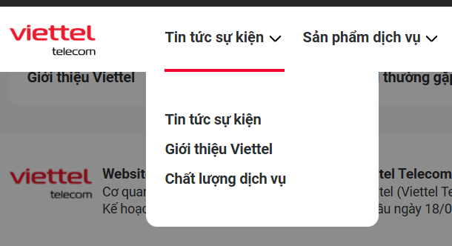

Slide 11

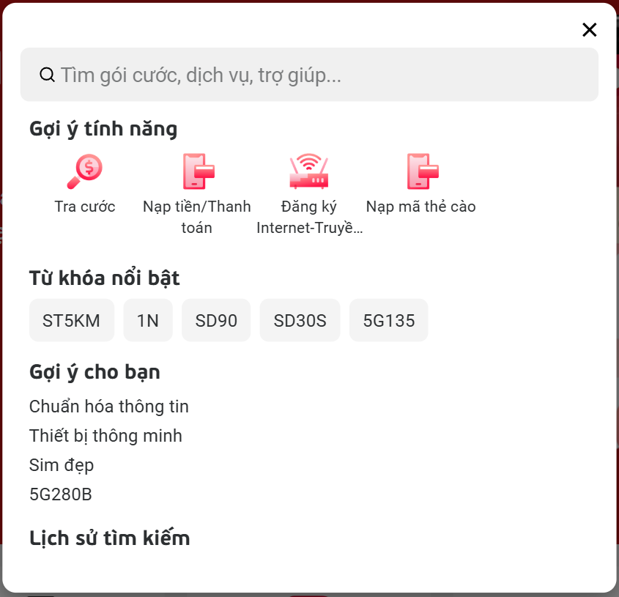
Notes:
Thanh tìm kiếm giúp người dùng tra cứu nhanh, khi chọn thì sẽ hiện mục tìm kiếm

Slide 12
Ưu điểm:
Bố cục gọn gàng, dễ sử dụng.
Thanh tìm kiếm giúp tra cứu nhanh nội dung cần thiết.
Các mục điều hướng rõ ràng, dễ hiểu.
Tìm kiếm trực quan, có các mục gợi ý và lịch sử tìm kiếm
Nhược điểm:
Phần hiển thị lời chào tên khách hàng chưa hiện đầy đủ tên khách hàng gây cảm giác thiếu thoải mái
Các mục chưa ấn tượng mạnh với người dùng
Khi bấm thoát mục tìm kiếm cần phải click chính xác vào dấu X

Slide 13
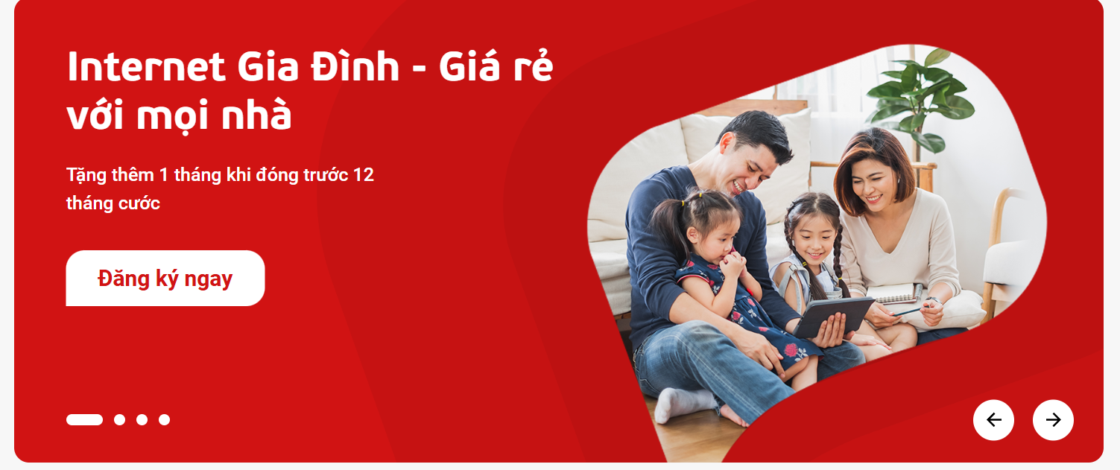
các dấu chấm cho thấy số lượng slider

Slide 14
các dấu chấm cho thấy số lượng slider
mũi tên điều hướng giúp chuyển đổi slider

Slide 15

nút Call-to-Action
các dấu chấm cho thấy số lượng slider
mũi tên điều hướng giúp chuyển đổi slider

Slide 16

Ưu điểm:
Thu hút sự chú ý ngay khi truy cập trang.
Quảng bá dịch vụ quan trọng hoặc chương trình khuyến mãi.
CTA trực quan, tăng tỷ lệ chuyển đổi của người dùng
Nhược điểm:
Chiếm quá nhiều không gian, người dùng phải cuộn xuống mới thấy dịch vụ chính
Nếu không quan tâm đến chương trình này, người dùng sẽ bỏ qua mà không tìm thấy thông tin khác ngay lập tức.
Đề xuất cải thiện
Giảm chiều cao banner để không chiếm quá nhiều không gian.
Hiển thị thêm thông tin khác bên cạnh để tận dụng diện tích.
Nên tự động chuyển slider khác sau 1 khoảng thời gian ngắn

Slide 17
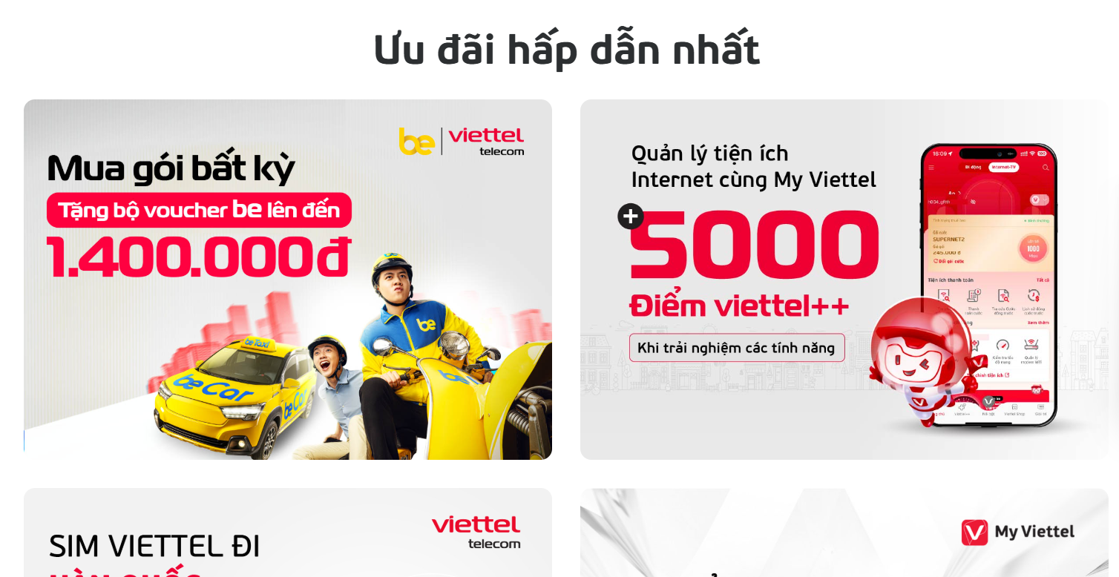
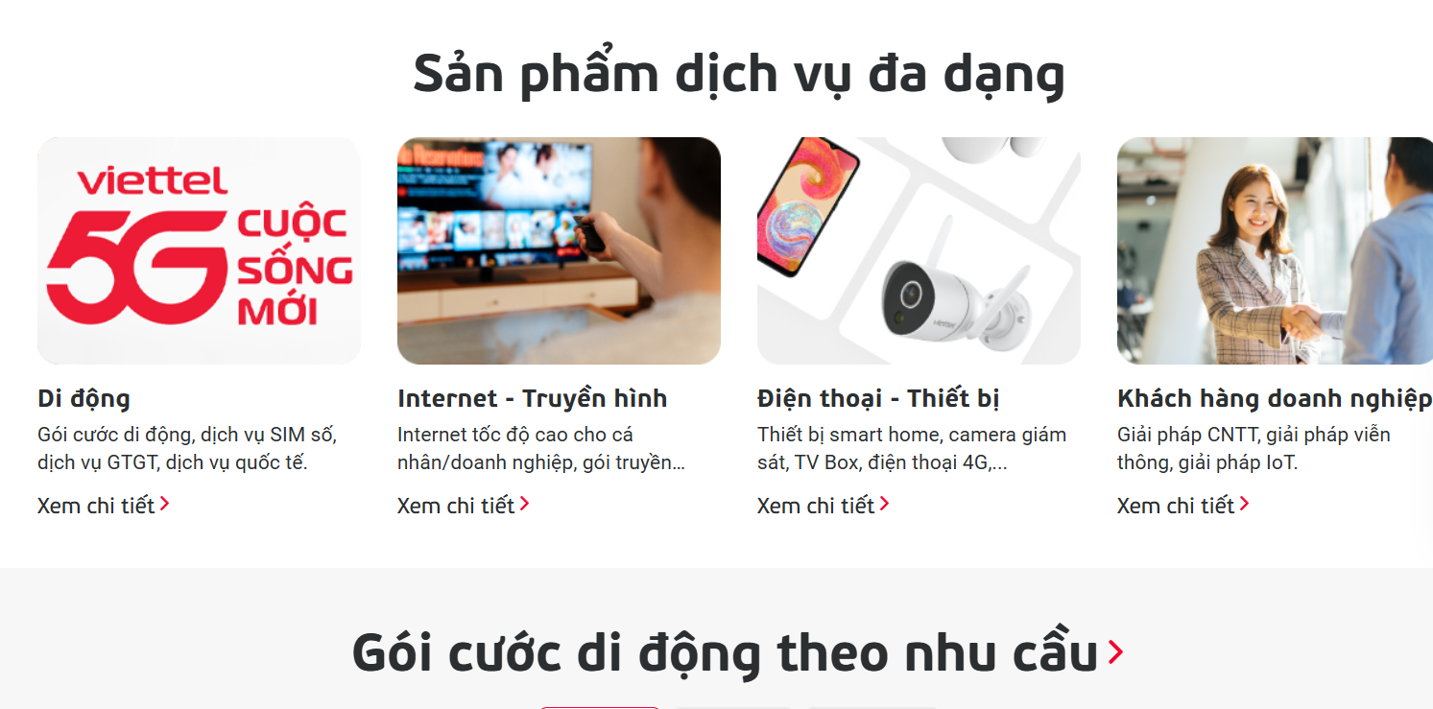
NỘI DUNG 1
Chứa nhiều trang cuộn và nhóm thành nhiều mục, kích thước mỗi mục khác nhau,
Mỗi mục chứa các thông tin về sản phẩm, khi chọn sẽ điều hướng sang trang khác
Ưu điểm:
Giúp khách hàng dễ dàng tìm thấy dịch vụ phù hợp với nhu cầu.
Hình ảnh minh họa trực quan, tạo sự hấp dẫn.
Thiết kế dạng thẻ giúp dễ đọc và tìm nội dung nhanh.
Các ảnh khi đưa trỏ chuột đều phóng to 1 chút gây ấn tượng hơn về sản phầm

Slide 18
NỘI DUNG 1
Chứa nhiều trang cuộn và nhóm thành nhiều mục, kích thước mỗi mục khác nhau,
Mỗi mục chứa các thông tin về sản phẩm, khi chọn sẽ điều hướng sang trang khác
Nhược điểm:
Ngay mục đầu tiên đã đưa 4 ảnh quá lớn 1 trang cũng chưa chứa đủ hết tạo ra sự thiếu thẩm mỹ và thoải mái khi đọc
Kích thước các thông tin ảnh chưa đồng dạng
Gói cước hiển thị dạng danh sách dọc, nếu có nhiều gói cước, người dùng phải cuộn nhiều để xem hết.

Slide 19
NỘI DUNG 1
Chứa nhiều trang cuộn và nhóm thành nhiều mục, kích thước mỗi mục khác nhau,
Mỗi mục chứa các thông tin về sản phẩm, khi chọn sẽ điều hướng sang trang khác
Đề xuất cải thiện
Thêm bộ lọc hoặc tab để người dùng lọc dịch vụ nhanh hơn
Nên đưa Video giới thiệu lên đầu hoặc đưa vào banner Hero Content
Mục Viettel++ đã có trên thanh điều hướng rồi nên không cần thiết tạo mục riêng
Mục “Bạn cần trợ giúp” nên gộp thành
Điều chỉnh kích thước ảnh để cân đối
Thêm bộ lọc theo giá cả sản phẩm

Slide 20

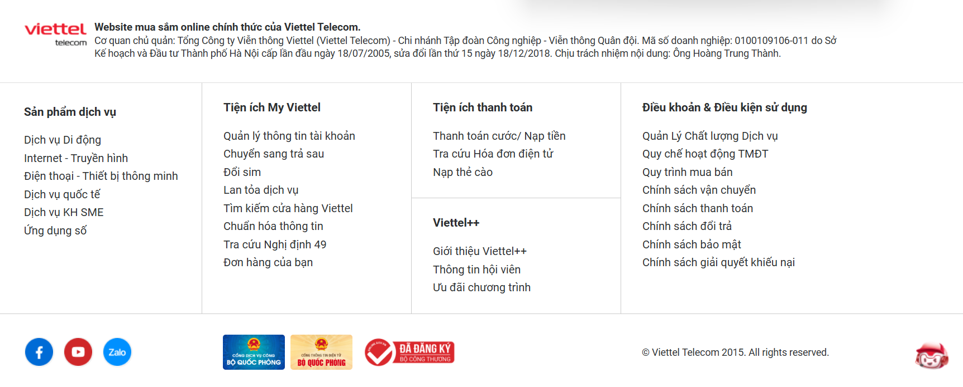

89
logo & giới thiệu ngắn
icon mạng
xã hội
chứng nhận
bản quyền

Slide 21
Ưu điểm:
Thu hút sự chú ý ngay khi truy cập trang.
Quảng bá dịch vụ quan trọng hoặc chương trình khuyến mãi.
CTA trực quan, tăng tỷ lệ chuyển đổi của người dùng
Nhược điểm:
Chiếm quá nhiều không gian, người dùng phải cuộn xuống mới thấy dịch vụ chính
Nếu không quan tâm đến chương trình này, người dùng sẽ bỏ qua mà không tìm thấy thông tin khác ngay lập tức.
Đề xuất cải thiện
Giảm chiều cao banner để không chiếm quá nhiều không gian.
Hiển thị thêm thông tin khác bên cạnh để tận dụng diện tích.
Nên tự động chuyển slider khác sau 1 khoảng thời gian ngắn

Slide 22

NỘI DUNG 1
Nội dung 2:
Tổng kết

Slide 23







1. Cấu trúc rõ ràng:
2. Tính nhất quán
3. Tăng sự tin cậy
4. Hero Section nổi bật
5. Sử dụng màu sắc hợp lý
tingia.gov.vn
Nhóm 9 Cảm ơn vì đã theo dõi !!!

Slide 24





1. Chia thành từng phần hợp lý
2. CTA rõ ràng
3. Hero Section chiếm nhiều không gian
4. Cung cấp đầy đủ thông tin
5. Bố cục hơi cứng nhắc
tingia.gov.vn
Nhóm 9 Cảm ơn vì đã theo dõi !!!

